Slide 1
rtshell入門
宮本 信彦
国立研究開発法人産業技術総合研究所
インダストリアルCPS研究センター
ソフトウェアプラットフォーム研究チーム

Slide 2
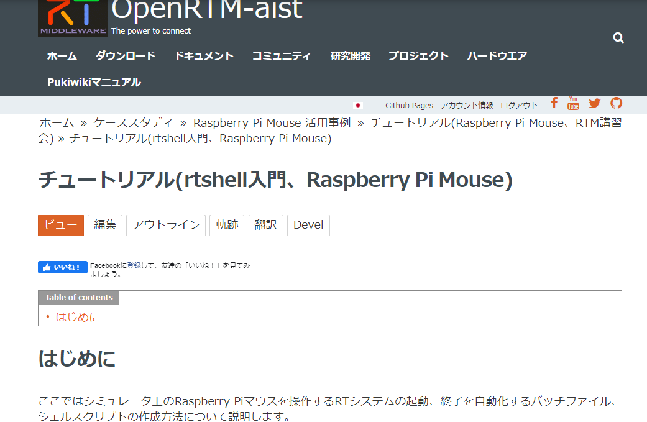
資料
配布資料の「 WEBpage 」のHTMLファイルを開く
チュートリアル(rtshell入門、Raspberry Pi Mouse) _ OpenRTM-aist.html
もしくは以下のリンク
https://openrtm.org/openrtm/ja/node/7097
2
Notes:
2
At first, I’d like to mention about RT.
What is RT?
RT means Robot Technology.
This is not only standalone robots like this, but also robotic elements, sensors, actuators and so on.
We have studied on RT-Middleware.
RT-Middleware is software platform to integrate these RT-elements.

Slide 3
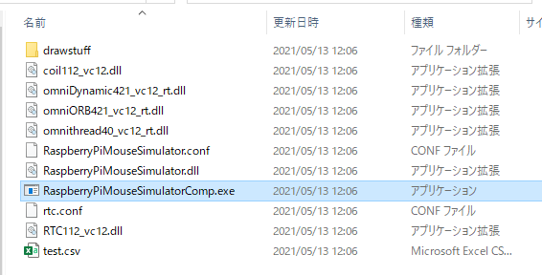
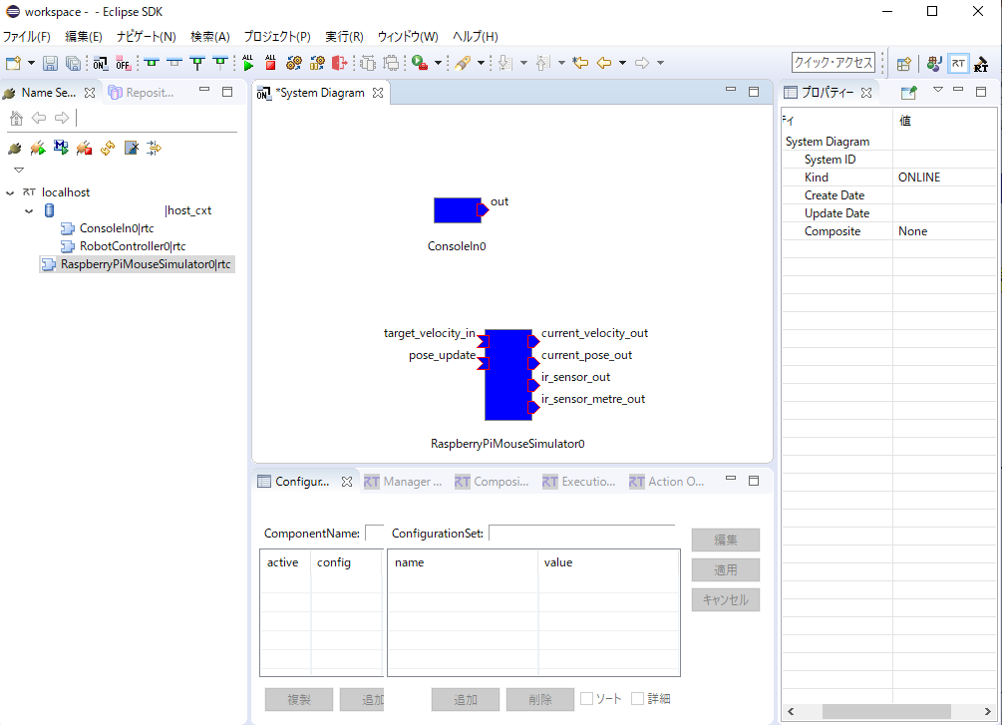
RTシステム起動の自動化
先ほどまでのRTシステム起動手順を再起動時も実行するのは手間がかかる
RTC起動
ポート接続、アクティブ化
ダブルクリックして起動
GUIでの操作でポート接続、RTCのアクティブ化
これらの処理を自動化するバッチファイル、シェルスクリプトの作成手順を説明する。
3
Notes:
3
At first, I’d like to mention about RT.
What is RT?
RT means Robot Technology.
This is not only standalone robots like this, but also robotic elements, sensors, actuators and so on.
We have studied on RT-Middleware.
RT-Middleware is software platform to integrate these RT-elements.

Slide 4



rtshell
rtshellはコマンドラインでRTコンポーネントやRTシステムを操作するツール
> rtcon localhost/ConsoleIn0.rtc:out localhost/ConsoleOut0.rtc:in
rtconコマンドでポートの接続
> rtact localhost/ConsoleIn0.rtc localhost/ConsoleOut0.rtc
rtactコマンドでアクティブ化
4
Notes:
4
At first, I’d like to mention about RT.
What is RT?
RT means Robot Technology.
This is not only standalone robots like this, but also robotic elements, sensors, actuators and so on.
We have studied on RT-Middleware.
RT-Middleware is software platform to integrate these RT-elements.

Slide 5
RTシステムの起動、終了を自動化
今回開発した「シミュレータ + RobotController」のシステムを起動、終了するための手順は以下のとおりである。
RaspberryPiMouseSimulatorコンポーネント、 RobotControllerコンポーネントを起動する。
ポートをコネクタで接続する
RTCをアクティブ化する
RTCを終了する
1～4を実行するスクリプトファイル(バッチファイル、シェルスクリプト)を作成し、簡単にRTシステムを起動、終了できるようにする
1については以下のプログラムを実行するコマンドを記述するだけ
RaspberryPiMouseSimulatorComp.exe
RobotControllerComp.exe
2、3、4についてはrtshellのコマンドを使用する
5
Notes:
5
At first, I’d like to mention about RT.
What is RT?
RT means Robot Technology.
This is not only standalone robots like this, but also robotic elements, sensors, actuators and so on.
We have studied on RT-Middleware.
RT-Middleware is software platform to integrate these RT-elements.

Slide 6
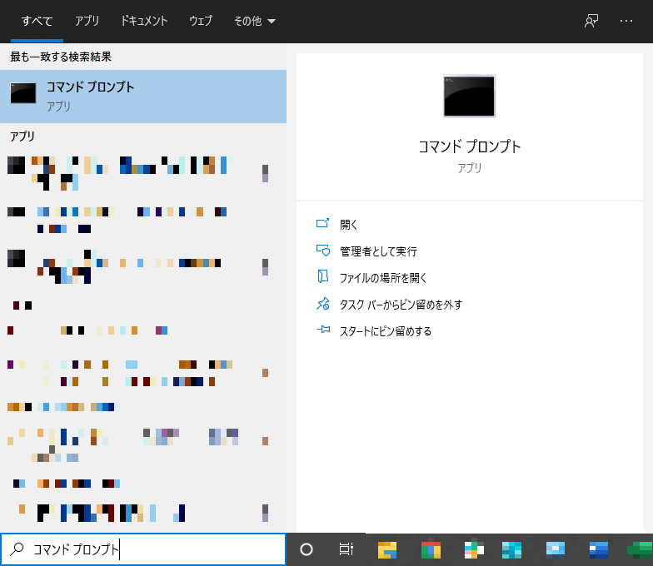
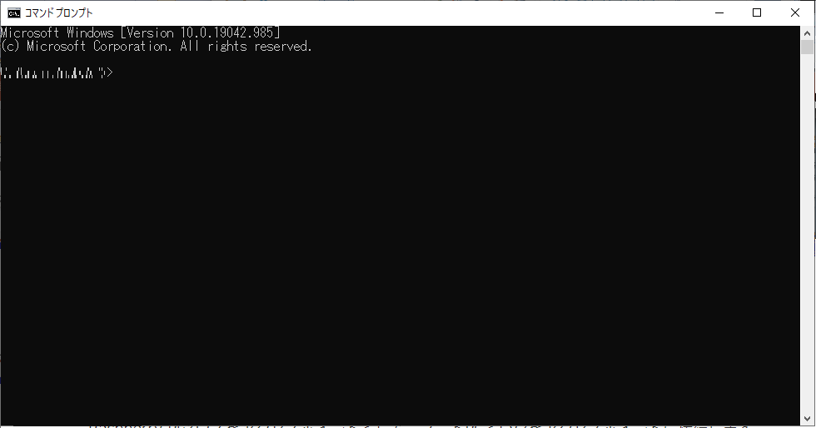
事前準備
この実習ではコマンドラインによる操作を行うため、コマンドプロンプト(Windows)、ターミナル(Ubuntu)を起動してください。
Windowsの場合は左下の「検索」に「コマンド プロンプト」と入力して検索する。
コマンドプロンプトが起動したら「rtls」を入力してみてください。「‘rtls’ は、内部コマンドまたは外部コマンド、操作可能なプログラムまたはバッチ ファイルとして認識されていません。」と表示された場合、Pythonのインストールフォルダ内のScriptsフォルダが環境変数Pathに設定されていません。
「C:\Python38\Scripts」といったフォルダを環境変数Pathに追加する必要がありますが、分からない場合は質問してください。
6
Notes:
6
At first, I’d like to mention about RT.
What is RT?
RT means Robot Technology.
This is not only standalone robots like this, but also robotic elements, sensors, actuators and so on.
We have studied on RT-Middleware.
RT-Middleware is software platform to integrate these RT-elements.

Slide 7
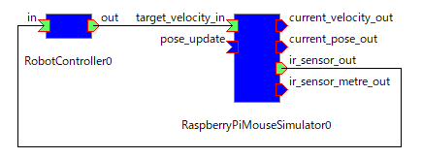

ポート接続の自動化
RTSystemEditor上でデータポートを接続する。
コネクタの接続情報をファイルに保存する。
再起動時にファイルの情報からコネクタを復元する。
前準備
> rtcryo -o C:\work\robotcontroller.xml localhost
RTSystemEditorでポートを接続する
rtcryoコマンドで接続情報などをXMLファイルに保存する
7
Notes:
7
At first, I’d like to mention about RT.
What is RT?
RT means Robot Technology.
This is not only standalone robots like this, but also robotic elements, sensors, actuators and so on.
We have studied on RT-Middleware.
RT-Middleware is software platform to integrate these RT-elements.

Slide 8
RTシステムの保存、復元
> rtresurrect C:\work\robotcontroller.xml
rtresurrectコマンドでXMLファイルの情報からポートを接続する。
作成したXMLファイルからポートの接続情報を読み込み、元のシステムを復元できる。
8
Notes:
8
At first, I’d like to mention about RT.
What is RT?
RT means Robot Technology.
This is not only standalone robots like this, but also robotic elements, sensors, actuators and so on.
We have studied on RT-Middleware.
RT-Middleware is software platform to integrate these RT-elements.

Slide 9
RTシステムの保存、復元
rtcryoコマンドを試してみる
RTSystemEditorでポートを接続した状態にする。
rtcryoコマンドでシステムの情報をXMLファイルに保存する
Pyyamlがインストールされていないとエラーになる
pip install pyyaml
> rtcryo -o C:\work\robotcontroller.xml localhost
XMLファイルを保存するパスを指定する。適宜パスは分かりやすい場所に変更してください
ネームサーバーを指定する。今回はlocalhostのみ。
9
Notes:
9
At first, I’d like to mention about RT.
What is RT?
RT means Robot Technology.
This is not only standalone robots like this, but also robotic elements, sensors, actuators and so on.
We have studied on RT-Middleware.
RT-Middleware is software platform to integrate these RT-elements.

Slide 10
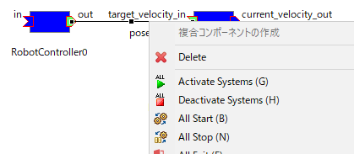
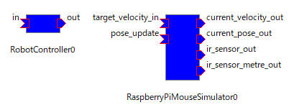
RTシステムの保存、復元
rtresurrectコマンドを試してみる
RTSystemEditorでコネクタを切断した状態にする。
コネクタを切断するには、コネクタを選択してDeleteキーを押すか、右クリックしてDeleteを選択する。
rtresurrectコマンドでポートの接続情報を復元する
> rtresurrect C:\work\robotcontroller.xml
XMLファイルのパスはrtcryoコマンドで保存したパスに変更する
10
Notes:
10
At first, I’d like to mention about RT.
What is RT?
RT means Robot Technology.
This is not only standalone robots like this, but also robotic elements, sensors, actuators and so on.
We have studied on RT-Middleware.
RT-Middleware is software platform to integrate these RT-elements.

Slide 11
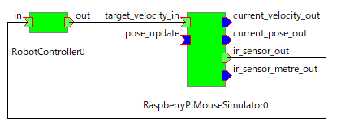
RTCのアクティブ化の自動処理
rtstartコマンドでXMLファイルに保存したシステムのRTCをアクティブ化する
以下のコマンドを試してみてください
> rtstart C:\work\robotcontroller.xml
XMLファイルのパスはrtcryoコマンドで保存したパスに変更する
11
Notes:
11
At first, I’d like to mention about RT.
What is RT?
RT means Robot Technology.
This is not only standalone robots like this, but also robotic elements, sensors, actuators and so on.
We have studied on RT-Middleware.
RT-Middleware is software platform to integrate these RT-elements.

Slide 12
RTCの非アクティブ化
rtstopコマンドでXMLファイルに保存したシステムのRTCを非アクティブ化する
以下のコマンドを試してみてください
> rtstop C:\work\robotcontroller.xml
XMLファイルのパスはrtcryoコマンドで保存したパスに変更する
12
Notes:
12
At first, I’d like to mention about RT.
What is RT?
RT means Robot Technology.
This is not only standalone robots like this, but also robotic elements, sensors, actuators and so on.
We have studied on RT-Middleware.
RT-Middleware is software platform to integrate these RT-elements.

Slide 13
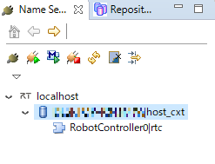
RTCの終了の自動化
rtexitコマンドでXMLファイルに保存したシステムのRTCを非アクティブ化する
以下のコマンドを試してみてください
> rtexit localhost/RaspberryPiMouseSimulator0.rtc
> rtexit localhost/%COMPUTERNAME%.host_cxt/RobotController0.rtc
デフォルトの設定でRobotControllerはネームサーバーで
ホスト名.host_cxtの下に登録される。
※Ubuntuの場合は「%COMPUTERNAME%」を「${HOSTNAME}」に変更する。
13
Notes:
13
At first, I’d like to mention about RT.
What is RT?
RT means Robot Technology.
This is not only standalone robots like this, but also robotic elements, sensors, actuators and so on.
We have studied on RT-Middleware.
RT-Middleware is software platform to integrate these RT-elements.

Slide 14
スクリプトファイルの作成
rtshellのコマンドを用いて、RTシステムの起動、終了を自動化するバッチファイル(Windows)、シェルスクリプト(Ubuntu)を作成する。
まずは適当な場所に以下のファイルを作成
Windowsの場合はバッチファイル(拡張子.bat)
今回は「robotcontroller_start.bat」、 「robotcontroller_exit.bat」というファイルを作成
テキストファイルを新規作成後、 名前を変更することで作成する。
エクスプローラーで拡張子を非表示にしている場合は注意
Ubuntuの場合はシェルスクリプト(拡張子.sh)
今回は「robotcontroller_start.sh」、 「robotcontroller_exit.sh」というファイルを作成
14
Notes:
14
At first, I’d like to mention about RT.
What is RT?
RT means Robot Technology.
This is not only standalone robots like this, but also robotic elements, sensors, actuators and so on.
We have studied on RT-Middleware.
RT-Middleware is software platform to integrate these RT-elements.

Slide 15
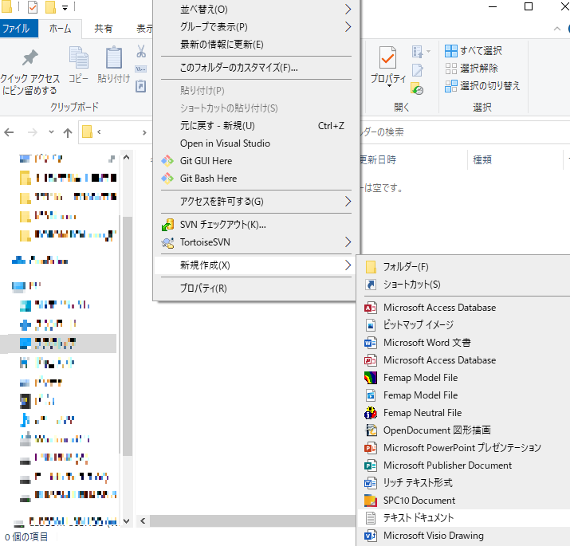
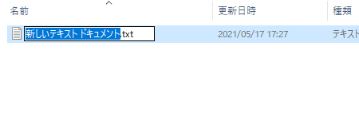
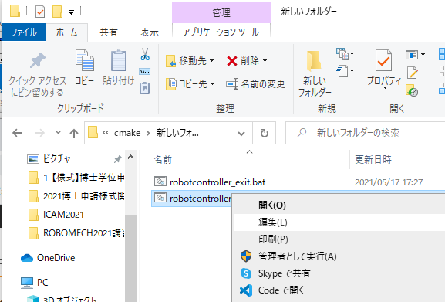
バッチファイル作成,編集
名前を
「robotcontroller_start.bat」、
「robotcontroller_exit.bat」に変更する。
エクスプローラーで
右クリックして、
「新規作成」->
「テキスト ドキュメント」を選択する
ファイルを右クリックして「編集」を選択する。
15
Notes:
15
At first, I’d like to mention about RT.
What is RT?
RT means Robot Technology.
This is not only standalone robots like this, but also robotic elements, sensors, actuators and so on.
We have studied on RT-Middleware.
RT-Middleware is software platform to integrate these RT-elements.

Slide 16
起動自動化のスクリプトファイルの作成
まずは「robotcontroller_start.bat」、 「robotcontroller_start.sh」を編集する。
RaspberryPiMouseSimulator、RobotControllerのプログラムを実行するコマンドを記述する。
バッチファイル
ファイルのパスは適宜変更する
シェルスクリプト
ファイルのパスは適宜変更する
start "" /d C:\workspace\RobotController\build\src\Release RobotControllerComp.exe
start "" /d C:\work\RTM_Tutorial\EXE RaspberryPiMouseSimulatorComp.exe
timeout 2
cd ~/workspace/RobotController/build/src/
./RobotControllerComp&
cd ~/RasPiMouseSimulatorRTC/build/src
./RaspberryPiMouseSimulatorComp&
sleep 2
16
Notes:
16
At first, I’d like to mention about RT.
What is RT?
RT means Robot Technology.
This is not only standalone robots like this, but also robotic elements, sensors, actuators and so on.
We have studied on RT-Middleware.
RT-Middleware is software platform to integrate these RT-elements.

Slide 17
起動自動化のスクリプトファイルの作成
RTシステムを復元、RTCのアクティブ化を実行するコマンドを記述する。
XMLファイルのパスは適宜変更する。
記述が完了したら、robotcontroller_start.bat、 robotcontroller_start.shを実行してシミュレータが起動するかを確認してください。
RTCが起動しない場合、実行ファイルのパスが違う可能性があるため確認してください。
rtresurrect C:\work\robotcontroller.xml
rtstart C:\work\robotcontroller.xml
17
Notes:
17
At first, I’d like to mention about RT.
What is RT?
RT means Robot Technology.
This is not only standalone robots like this, but also robotic elements, sensors, actuators and so on.
We have studied on RT-Middleware.
RT-Middleware is software platform to integrate these RT-elements.

Slide 18
終了自動化のスクリプトファイルの作成
まずは「robotcontroller_exit.bat」、 「robotcontroller_exit.sh」を編集する。
RTC終了のコマンドを記述する。
Windows
Ubuntu
記述が完了したら、robotcontroller_exit.bat、 robotcontroller_exit.shを実行して以下の事を確認してください。
シミュレータが終了する(ウィンドウが消える)。
ネームサーバーからRTCが消える。
rtexit localhost/RaspberryPiMouseSimulator0.rtc
rtexit localhost/ %COMPUTERNAME%.host_cxt/RobotController0.rtc
HOSTNAME=`hostname`
rtexit localhost/RaspberryPiMouseSimulator0.rtc
rtexit localhost/${HOSTNAME}.host_cxt/RobotController0.rtc
18
Notes:
18
At first, I’d like to mention about RT.
What is RT?
RT means Robot Technology.
This is not only standalone robots like this, but also robotic elements, sensors, actuators and so on.
We have studied on RT-Middleware.
RT-Middleware is software platform to integrate these RT-elements.

